Slide 1


Slide 2

Autonomía profesional y responsabilidad en la toma de decisiones de Enfermería frente a indicaciones cuestionables
Tema 1
Preguntas Orientadoras
Tema 2
Autononomía y responsabilidad
Tema 3
Decisiones Cuestionables
Reflexiones Finales.

Slide 3
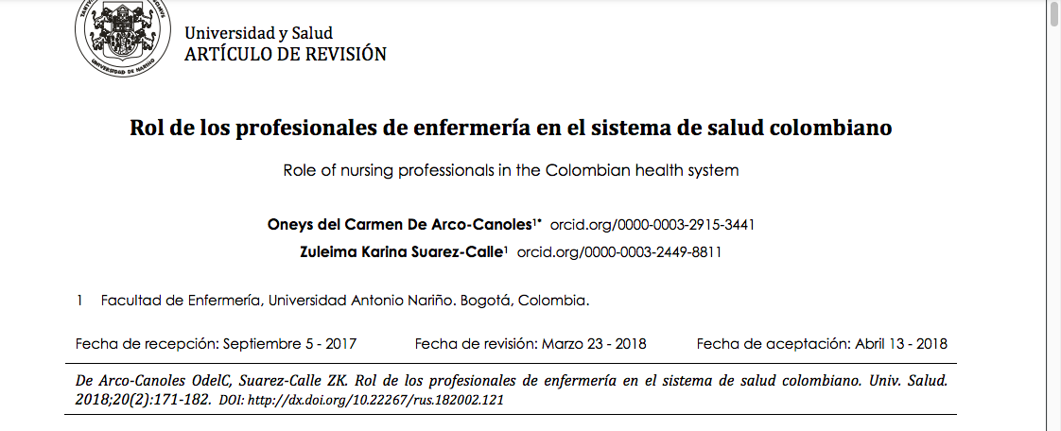


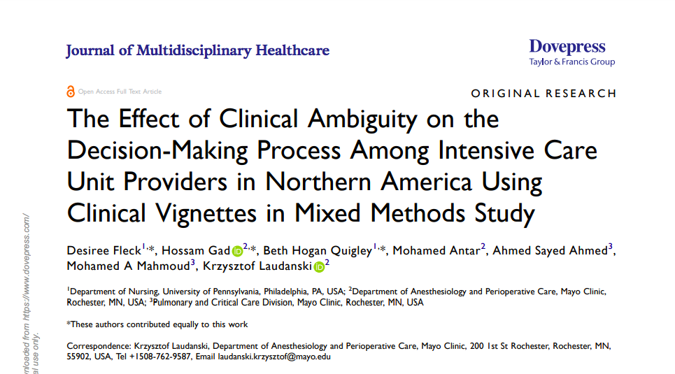

Slide 4

Preguntas Orientadoras
¿La autonomía del profesional de Enfermería se aprende, se ejerce o se defiende?
¿Los profesionales de Enfermería son verdaderamente libres para tomar decisiones clínicas basadas en el juicio profesional en Colombia?
¿Qué factores fortalecen o limitan la autonomía de Enfermería en el ámbito laboral Colombiano?
¿Callar también es una forma de decidir?

Slide 5

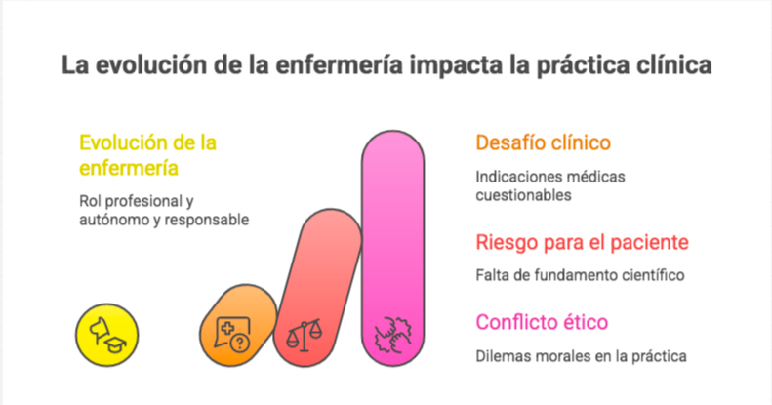

Slide 6
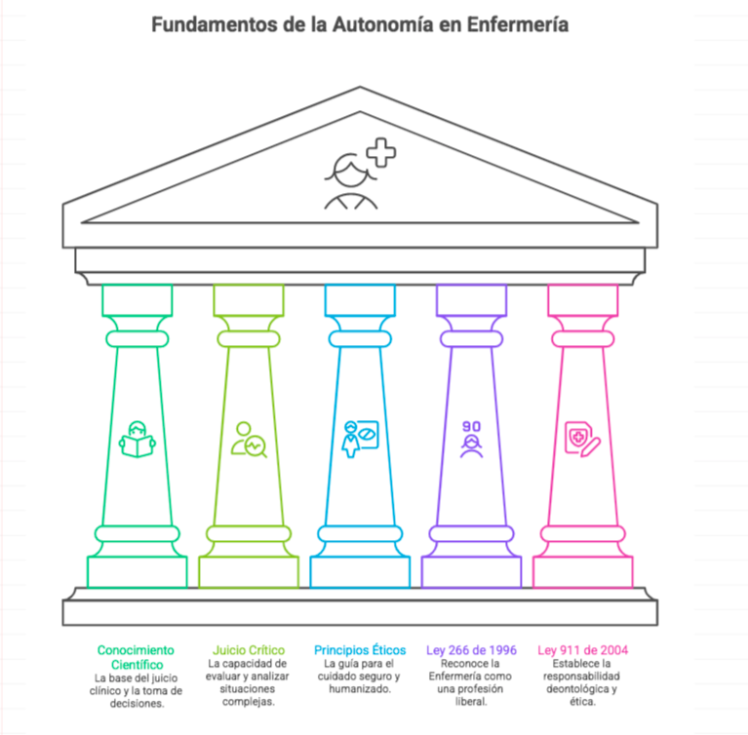

Slide 7
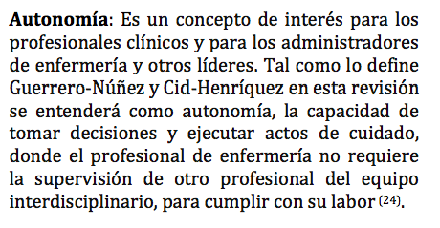
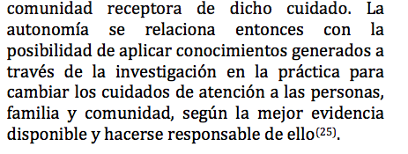

Slide 8
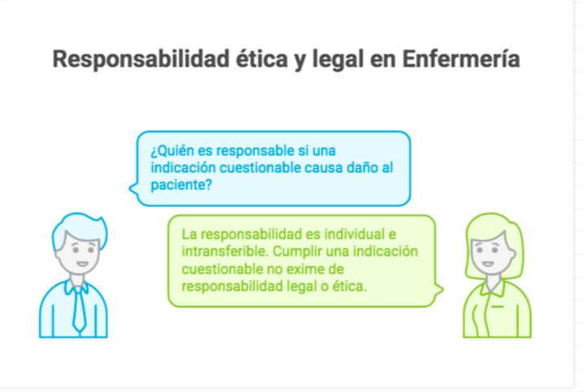

Slide 9
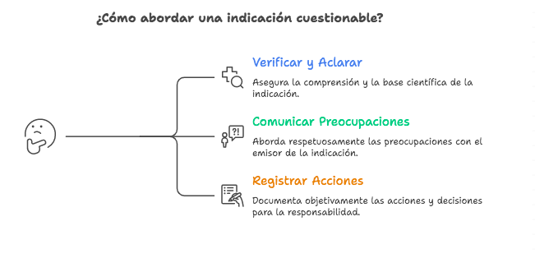

Slide 10
La omisión o el silencio
también generan responsabilidad.

Slide 11
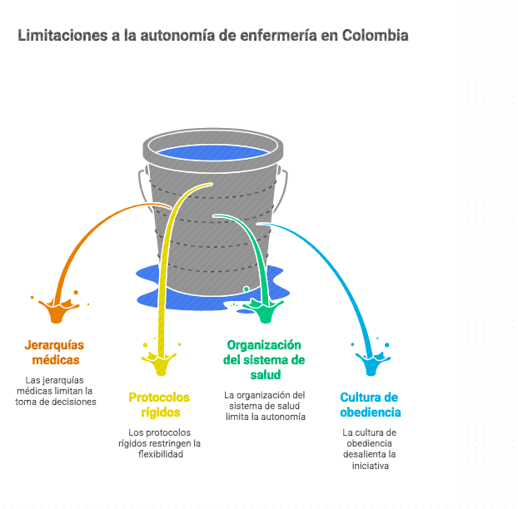

Slide 12
Autonomía vs obediencia y limitaciones estructurales
Estudios cualitativos en hospitales colombianos muestran que la autonomía se “pierde por la obediencia” y por el desconocimiento del rol profesional por parte de otros actores; el control institucional, la sobrecarga laboral y la hegemonía médica reducen la capacidad de cuestionar órdenes y participar en decisiones organizacionales

Slide 13
“En cuidados terminales y UCI, las enfermeras viven estrés moral frente a decisiones que prolongan el sufrimiento o implican encarnizamiento terapéutico, percibiendo que su opinión no es valorada y que falta formación en bioética y apoyo institucional”

Slide 14
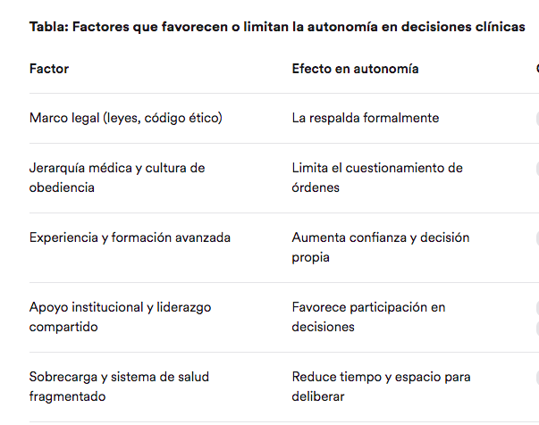

Slide 15
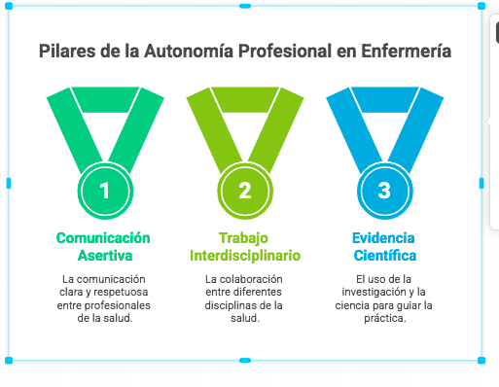

Slide 16


Slide 17
ARTÍCULO 5o. Entiéndase por condiciones para el ejercicio de la enfermería, los requisitos básicos indispensables de personal, infraestructura física, dotación, procedimientos técnico­administrativos, registros para el sistema de información, transporte, comunicaciones, auditoría de servicios y medidas de seguridad, que le permitan al profesional de enfermería actuar con autonomía profesional, calidad e independencia y sin los cuales no podrá dar garantía del acto de cuidado de enfermería.
PARÁGRAFO. Del déficit de las condiciones para el ejercicio de la enfermería, el profesional deberá informar por escrito a las instancias de enfermería y de control de la Institución y exigirá el cambio de ellas, para evitar que esta situación se convierta en condición permanente que deteriore la calidad técnica y humana de los servicios de enfermería.

Slide 18
ARTÍCULO 23. El profesional de enfermería cumplirá las responsabilidades deontológicas profesionales inherentes al cargo que desempeñe en las instituciones prestadoras de salud en donde preste sus servicios, siempre y cuando estas no impongan es sus estatutos obligaciones que violen cualquiera de las disposiciones deontológicas consagradas en la presente ley
ARTÍCULO 28. El profesional de enfermería tiene el derecho a ser ubicado en el área de trabajo correspondiente con su preparación académica y experiencia.
PARÁGRAFO: En caso de que al profesional de enfermería se le asignen actividades o tareas diferentes de las propias de su competencia, podrá negarse a desempeñarlas cuando con ellas se afecte su dignidad, el tiempo dedicado al cuidado de enfermería o su desarrollo profesional. Al profesional de enfermería, por esta razón, no se le podrá menoscabar sus derechos o imponérsele sanciones.

Slide 19
En Conclusión…
En Colombia, la Enfermería tiene no solo la capacidad, sino la obligación ética y legal de ejercer su autonomía frente a indicaciones cuestionables.
Proteger al paciente, incluso en contextos de presión jerárquica, es parte esencial del compromiso profesional.
La autonomía responsable fortalece la calidad del cuidado, la seguridad del paciente y la dignidad de la profesión.
- La omisión o el silencio también generan responsabilidad

Slide 20


